Slide 1
স্বাগতম

Slide 2
পরিচিতি
মোঃ রেজাউল হাসান
সহ শিক্ষক
২৯ নংআদমপুর সরকারি প্রাথমিক বিদ্যালয়
অষ্টগ্রাম, কিশোরগঞ্জ।
শ্রেণিঃ চতুর্থ
বিষয়ঃ গণিত
অধ্যায়ঃ ১০ (দশ)
সময়ঃ ৪০ মিনিট

Slide 3
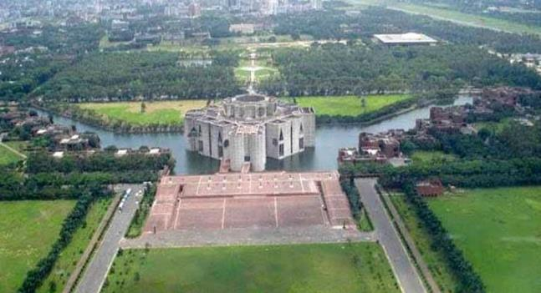
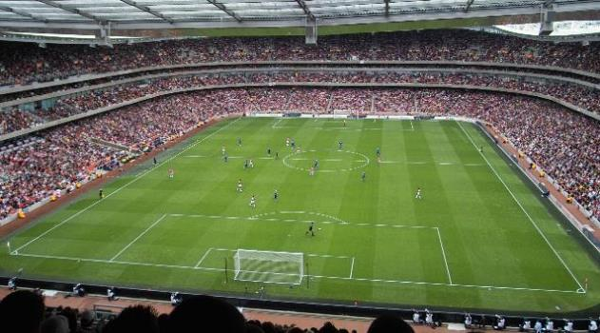
কতটুকু জায়গা জুড়ে সংসদ ভবন ও খেলার মাঠ অবস্থিত তা আমরা কীভাবে জানতে পারি?
নিচে আমরা কিসের ছবি দেখতে পাচ্ছি?
সংসদ ভবন
পরিমাপের মাধ্যমে
ফুটবল মাঠ

Slide 4
আজকের পাঠ
পরিমাপ (ক্ষেত্রফল)

Slide 5
শিখনফল
আজকের পাঠ শেষে শিক্ষার্থীরাঃ
২৪.৭.১ আয়তক্ষেত্র ও বর্গক্ষেত্রের ক্ষেত্রফল নির্ণয়ের সূত্র জানবে ও বলতে পারবে।
২৪.৭.২ ক্ষেত্রফল নির্ণয়ের সূত্র ব্যবহার করে আয়তক্ষেত্র ও বর্গক্ষেত্রের ক্ষেত্রফল নির্ণয় সংক্রান্ত সমস্যার সমাধান করতে পারবে।

Slide 6
কোন তলের আকার বৃহত্তর, ক না খ? তুমি কীভাবে তুলনা করবে?
হুমম... মৌলিক উপায়টি হল এগুলোকে কাটা অথবা পাতলা কাগজের উপর একে নেওয়া এবং একটির উপর আরেকটি রেখে তুলনা করা।
ক
সুতরাং, ক আকারটি খ এর আকারের চেয়ে বড়।
খ

Slide 7
যদি আমরা কাটতে কিংবা আঁকতে না পারি তবে আকারগুলোর উপর কোন বস্তু স্থাপন করে ওই বস্তু কতটুকু জায়গা দখল করে তার উপর ভিত্তি করে তুলনা করতে পারি।
ক
সুতরাং, ক আকারটি খ এর আকারের চেয়ে বড়।
হ্যাঁ, আমার মনে হয় না এসব কিছু যথেষ্ঠ, আমাদের আন্তর্জাতিক মানের একটি সুনির্দিষ্ট একক প্রয়োজন।
খ

Slide 8
১ সেমি বাহু বিশিষ্ট বর্গের ক্ষেত্রফল ১ বর্গ সেন্টিমিটার এবং একে
১ সেমি
১ সেমি
১ বর্গ সেমি
১ বর্গ সেমি রূপে লেখা হয়। বর্গ সেমি ক্ষেত্রফল পরিমাপের একটি একক।
ক্ষেত্রফল নির্ণয় করার জন্য আমরা ওই সমতলের উপর ১ বর্গ সেমি ক্ষেত্রফল বিশিষ্ট বর্গ ছড়িয়ে দিতে পারি এবং ক্ষেত্রফল নির্ণয়ের জন্য তাদের সংখ্যা গুনি।
হ্যাঁ। তবে আমরা ছক কাগজে ১ সেমি ১ সেমি বিশিষ্ট ঘরগুলোও বিবেচনা করতে পারি।

Slide 9
২০
২১
২২
২৩
২৪
২৪
২২
২৩
২৪
২৫
১৯
১৩
১৪
১৫
১৬
১৭
১৮
১৬
১৭
১৮
১৯
২০
খ
৭
৮
৯
১০
১১
১২
১১
১২
ক
১৩
১৪
১৫
১
২
৩
৪
৫
৬
৬
৭
৮
৯
১০
১ সেমি
১ বর্গ সেমি
১ সেমি
১
২
৩
৪
৫
২৫
ক এর ক্ষেত্রফল ২৫ টি ১ বর্গ সেমি অতএব, এটির ক্ষেত্রফল বর্গ সেমি।
ক্লিক কর
২৪
২৪
ক্লিক কর
ক্লিক কর
খ এর ক্ষেত্রফল টি ১ বর্গ সেমি অতএব, এটির ক্ষেত্রফল বর্গ সেমি।
খ
ক
১
ক্লিক কর
ক্লিক কর
ক্লিক কর
উত্তরঃ অপেক্ষা বৃহত্তর এবং এদের ক্ষেত্রফলের পার্থক্য বর্গ সেমি

Slide 10
জোড়ায় কাজ
নিচের আকৃতিগুলোর প্রত্যেকের ক্ষেত্রফল কত বর্গ সেমি?
ঘ
ক
খ
গ
৬ বর্গ সেমি
৪ বর্গ সেমি
১১ বর্গ সেমি
১ বর্গ সেমি
ছ
৫ বর্গ সেমি
চ
ঙ
১ বর্গ সেমি
৯ বর্গ সেমি
Notes:
সঠিক উত্তরের জন্য অক্ষর প্রতিকের উপর ক্লিক করুন। ট্রিগার এনিমেশন।

Slide 11
হিসাব করে নিচের আয়তটির ক্ষেত্রফল কীভবে নির্ণয় করা যায় তা নিয়ে চিন্তা করঃ
৩ টি বর্গ খাড়াভাবে রাখা, এমন ৪ টি স্তুপ রয়েছে।
৩ সেমি
৩
গাণিতিক বাক্যঃ $×$ =
৪
১২
১ সেমি
১ সেমি
আয়তটির ক্ষেত্রফলঃ বর্গ সেমি
১২
৪ সেমি

Slide 12
একক কাজ
হিসাব করে নিচের বর্গের ক্ষেত্রফল কীভবে নির্ণয় করঃ
৩
গাণিতিক বাক্যঃ $×$ =
৩
৯
৩ সেমি
আয়তটির ক্ষেত্রফলঃ বর্গ সেমি
৯
৩ সেমি

Slide 13
আয়ত ও বর্গের ক্ষেত্রফল নির্ণয়ের সূত্র কী হবে?
৩ সেমি
৩ সেমি
৩ সেমি
৪ সেমি
আয়ত ও বর্গের ক্ষেত্রফল নির্ণয়ের সূত্র নিম্নরূপঃ
আয়তের ক্ষেত্রফল = দৈর্ঘ্য $×$ প্রস্থ
বর্গের ক্ষেত্রফল = ১ বাহুর দৈর্ঘ্য $×$ ১ বাহুর দৈর্ঘ্য

Slide 14
রিপার শ্রেণিকক্ষের দৈর্ঘ্য ৭ মিটার এবং প্রস্থ ৬ মিটার। এর মেঝের ক্ষেত্রফল বের কর।
শ্রেণি কক্ষের দৈর্ঘ্য ৭ মিটার = ৭০০ সেমি
প্রস্থ ৬ মিটার = ৬০০ সেমি
সুতরাং ক্ষেত্রফল = ৭০০ $×$ ৬০০ বর্গ সেমি
= ৪২০০০০ বর্গ সেমি
কিন্তু সংখ্যাটি অনেক বড় ......
বাহ, অসাধারণ! রেজা, তুমি সঠিক এবং খুব ভালো বলেছো। এক্ষেত্রে আমরা অন্য এককও ব্যবহার করতে পারি।

Slide 15
আমরা এক বাহু ১ মি বিশিষ্ট বর্গ ব্যবহার করতে পারি।
এটি ১ বর্গ মিটার এবং একে ১ বর্গ মিটার লেখা হয়।
বর্গ মিটার ক্ষেত্রফলের মৌলিক একক।
১ বর্গ মি
১০০০০ বর্গ সেমি
১ মিটার
১০০ সেমি
৬
গাণিতিক বাক্যঃ $×$ =
৭
৪২
১ মিটার
১০০ সেমি
আয়তটির ক্ষেত্রফলঃ বর্গ মি
৪২
রেজার হিসাব অনুযায়ী, ৪২ বর্গ মি = ৪২০০০০ বর্গ সেমি
কারণ, ১ বর্গ মি = ১০০০০ বর্গ সেমি (১০০ সেমি $×$ ১০০ সেমি)

Slide 16
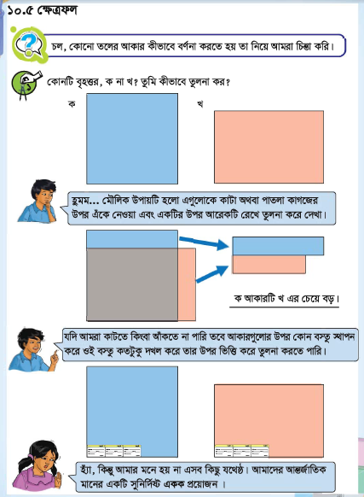
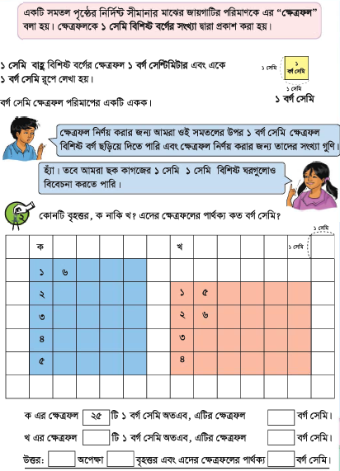
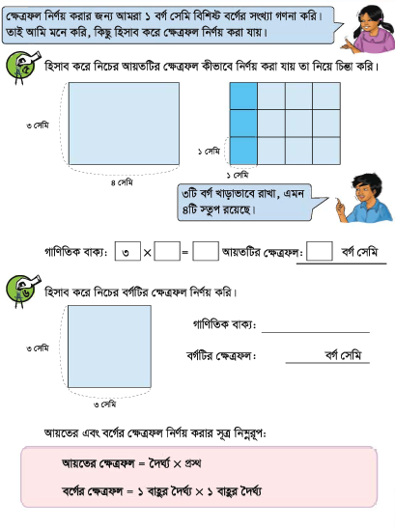
পাঠ্যবইয়ের সাথে সংযোগ
তোমার বইয়ের ১২৭ পৃষ্ঠা হতে ১৩১ পৃষ্ঠা পর্যন্ত মনোযোগ সহকারে দেখ।

Slide 17
দলগত কাজ
একটি আয়তাকার ফুটবল মাঠের দৈর্ঘ্য ১০০ মি এবং প্রস্থ ৭০ মি। মাঠের ক্ষেত্রফল কত?
সমাধানঃ
ফুটবল মাঠের দৈর্ঘ্য = ১০০ মিটার
প্রস্থ = ৭০ মিটার
ফুটবল মাঠের ক্ষেত্রফল ১০০ $×$ ৭০ বর্গ মি
মাঠের ক্ষেত্রফল = ৭০০০ বর্গ মি।

Slide 18
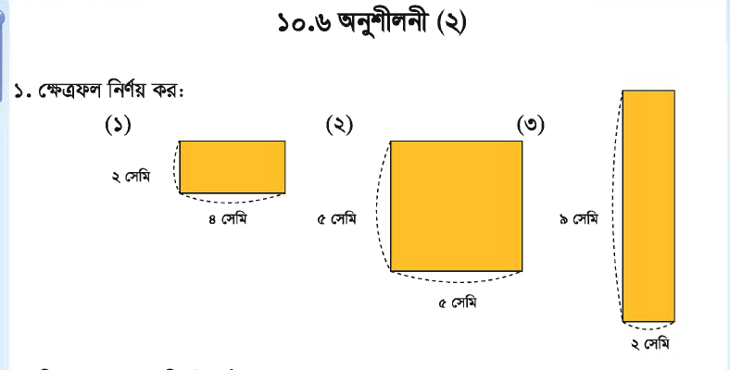
মূল্যায়ন

Slide 19
বাড়ির কাজ

Slide 20
সবাইকে ধন্যবাদ

